Slide 1



  För dig som
är på väg ut i
arbetslivet
Schysst start!
Notes:
Inledning
Materialet är ett exempel på vad du kan ta upp. Det innehåller många powerpointbilder och andra verktyg du kan använda dig av som skolinformatör. Tanken är inte att du ska visa alla bilder och ordagrant säga exakt allt som finns med i talarmanuset, utan du kan själv välja vilka bilder och anpassa informationen efter tid, inriktning och årskurs.
På handels.se/skolinfo finns alla verktyg och powerpoint-presentationer som är anpassade efter årskurs.
Vi använder oftast Handels workshop (magneter) om lag/avtal eftersom vi vet att det är ett bra sätt att göra eleverna delaktiga och ta till sig information.
Vi ser också alltid till att informera om saker som är bra att tänka på nu när man ska ut och jobba och ger alla elever foldern ”På väg ut i arbetslivet”.
Det är såklart viktigt att de allra flesta elever är eller blir elevmedlemmar. Tänk på att inte vänta med info om elevmedlemskap till slutet av presentationen. Det kan bli stressigt och glömmas bort, utan försök flika in det ungefär i mitten av presentationen och påminn i slutet.
Presentation
Berätta vem du är, vad du jobbar med i vanliga fall samt lite om varför du valde att bli medlem och engagera dig i Handels.
Tänk på att inte ”namedroppa” uppdrag eller så.
Vi vill att eleverna ska kunna identifiera sig med oss skolinformatörer. Vi är vanliga medlemmar/handelsanställda som valt att engagera oss.
Om du har tid be gärna eleverna att presentera sig samt om de jobbar/har jobbat någonstans.

Slide 2



Fackförbundet
för dig som
arbetar inom
Butik
Frisör
Skönhetsvård
Florist
Kontor
Lager
E-handel
Notes:
Vad är facket/Handels?
Facket är en förening för oss som är anställda och jobbar. De allra flesta är medlemmar i ett fackförbund.
Handels är ett starkt fackförbund. Vi handelsanställda går samman för att medlemmen är stark tillsammans med 157 000 andra.
Allt facket gör utgår från medlemmarna. Utan medlemmar inget Handels.
Det är också aktiva medlemmar som gör det mesta av Handels viktiga fackliga arbete på arbetsplatserna.
Berätta kort om Handels. Vi organiserar bland annat butiksanställda, lagerarbetare, frisörer, florister, make-up artister, tjänstemän i folkrörelser och anställda i e-handelsföretag.
Med våra ca 157 000 medlemmar är vi ett av Sveriges största fackförbund.
Om du vill kan du fråga om det är någon som hört talas om facket. Vad har de i så fall har hört att facket är till för? Skriv upp elevernas svar och sammanfatta sedan med att facket är en sammanslutning av arbetare som bland annat arbetar för bra löner och villkor, säkrare arbetsmiljö, bättre arbetstider osv.
Med årskurs 3 kan det vara bra att gå igenom att det ofta finns facklig arbetsplatsorganisation, i form av exempelvis fackombud eller fackklubb på många arbetsplatser.

Slide 3








Arbetsmarknadens parter
Jobba – Ett fackförbund per bransch
Äga – Arbetsgivare
En arbetsgivarförening per bransch
Till exempel Sveriges Frisörföretagare eller Fremia
13 fackförbund, Handels är det 3:e största
Notes:
Det är viktigt att gå igenom skillnaden mellan fackförbund och arbetsgivare. Tillsammans utgör de båda de två ”parterna” på arbetsmarknaden.
Vi som jobbar på (exempelvis) ett företag är medlemmar i facket. Vi får lön och har ett intresse av bra löner, goda arbetsvillkor och bra arbetsmiljö.
De som äger olika företag kallas för arbetsgivare och är medlemmar i arbetsgivarorganisationer. De har ett intresse av att tjäna så mycket pengar som möjligt. Det är en viss intresseskillnad med andra ord.
Chef och arbetsgivare är inte samma sak. En chef är oftast också anställd.
Handels är alltså fackförbundet för oss som jobbar i handelsbranschen. Svensk Handel/Frisörföretagarna är arbetsgivarorganisationer för de som äger handelsbranschen. Därför förhandlar vi och försöker lösa saker tillsammans, även fast vi har delvis olika intressen. Hur bra resultatet blir ur de anställdas perspektiv beror på hur starkt facket är. Alltså hur många som är medlemmar.
På samma vis jobbar fackförbund och arbetsgivarorganisationer i andra branscher, exempelvis i hotell- och restaurangbranschen.
Fackförbund samarbetar i fackliga centralorganisationer. De fungerar som paraplyorganisationer. Handels ingår i det största paraplyet, LO (landsorganisationen). Där samarbetar 13 fackförbund.
TCO (tjänstemännens centralorganisation) och SACO (Sveriges akademikers centralorganisation) är två andra paraplyer där andra fackförbund samarbetar.
Huvudregeln är ett fackförbund en bransch. Du blir medlem i det fackförbund som organiserar branschen där du jobbar.
Arbetsgivarorganisationer samarbetar i sitt paraply, Svenskt Näringsliv. Där är också huvudregeln att det finns en arbetsgivarorganisation per bransch.

Slide 4





Vem bestämmer din lön?
Saker säljs på olika marknader
T ex blommarknaden.
Blommor skall vara vackra, färska, billiga etc.
Arbetsmarknaden, där människor säljer arbete.
Inte en vara som andra. Det handlar om människor!
Notes:
Det är viktigt att gå igenom skillnaden mellan fackförbund och arbetsgivare. Tillsammans utgör de båda de två ”parterna” på arbetsmarknaden.
Vi som jobbar på (exempelvis) ett företag är medlemmar i facket. Vi får lön och har ett intresse av bra löner, goda arbetsvillkor och bra arbetsmiljö.
De som äger olika företag kallas för arbetsgivare och är medlemmar i arbetsgivarorganisationer. De har ett intresse av att tjäna så mycket pengar som möjligt. Det är en viss intresseskillnad med andra ord.
Chef och arbetsgivare är inte samma sak. En chef är oftast också anställd.
Handels är alltså fackförbundet för oss som jobbar i handelsbranschen. Svensk Handel/Frisörföretagarna är arbetsgivarorganisationer för de som äger handelsbranschen. Därför förhandlar vi och försöker lösa saker tillsammans, även fast vi har delvis olika intressen. Hur bra resultatet blir ur de anställdas perspektiv beror på hur starkt facket är. Alltså hur många som är medlemmar.
På samma vis jobbar fackförbund och arbetsgivarorganisationer i andra branscher, exempelvis i hotell- och restaurangbranschen.
Fackförbund sammarbetar i fackliga centralorganisationer. De fungerar som paraplyorganisationer. Handels ingår i det största paraplyet, LO (landsorgansationen). Där sammarbetar 14 fackförbund.
TCO (tjänstermännens centralorganisation) och SACO (Sveriges akademikers centralorganisation) är två andra paraplyer där andra fackförbund sammarbetar.
Huvudregelen är ett fackförbund en bransch. Du blir medlem i det fackförbund som organiserar branschen där du jobbar.
Arbetsgivarorganisationer sammarbetar i sitt paraply, Svenskt Näringsliv. Där är också huvudregeln att det finns en arbetsgivarorganisation per bransch.

Slide 5


Vem bestämmer din lön?
Till vilket pris
säljer du ditt arbete?
Arbetsgivare.
Behöver anställa, söker arbetskraft
Medlem i arbetsgivarorganisation
Arbetstagare.
Behöver jobba, söker jobb
Medlem i fackförening
Notes:
Ta upp frågan om vem som egentligen har makt över att bestämma lön. Tänk bort kollektivavtal och anställningsbevis. Det kommer vi till snart.
Arbetsgivaren är ju den med pengar som betalar ut lön. Arbetsgivaren behöver folk som arbetar (arbetskraft) för att kunna driva sin verksamhet och tjäna pengar. Därför vill arbetsgivaren anställa.
Vi som lever på lön behöver ett jobb. Därför söker vi jobb om vi inte redan har ett.
Kör ett kort rollspel där du som skolinformatör går in i rollen som arbetsgivare och pressar elevernas löner när de har rollen som arbetstagare som söker jobb.
Du är arbetsgivare och äger exempelvis en butik/salong. Du behöver personal.
Eleverna söker jobb hos dig och har fått komma på intervju.
Gå fram till en person och fråga hur mycket den begär i lön. Säg att det måste vara ett rimligt krav.
Gå sedan vidare till nästa och sen nästa och fråga vad den skulle vilja ha. Ta det steg för steg och tryck ner deras löner genom att låta eleverna konkurrera om jobben med sina löner.
Använd scenarier som ”du vill ju flytta hemifrån”, ”du är arbetslös”, ”du är pank och har ingen annan försörjning” och ”du har familj som du måste tänka på”.
Fråga om inte eleverna skulle överväga att ta jobbet till lite lägre lön eftersom ”ett jobb med låg lön är ju bättre än inget alls”. I alla fall ett tag…
Låt sedan eleverna diskutera i små grupper vad de konkret kan göra för att få inflytande och hålla uppe lönerna? De ska komma på ett sätt att hålla ihop och konkurrera om jobben med deras kvalitéer, inte med låga löner. De ska komma på det fackliga löftet.
Be dem berätta om vad de kommit fram till. Försök styra samtalet till att de måste gå ihop och bestämma en lägsta lön/villkor som ingen går under.

Slide 6




Vad säljer
du ditt
arbete för?
Notes:
Ta upp frågan om vem som egentligen har makt över att bestämma lön. Tänk bort kollektivavtal och anställningsbevis. Det kommer vi till snart.
Arbetsgivaren är ju den med pengar som betalar ut lön. Arbetsgivaren behöver folk som arbetar (arbetskraft) för att kunna driva sin verksamhet och tjäna pengar. Därför vill arbetsgivaren anställa.
Vi som lever på lön behöver ett jobb. Därför söker vi jobb om vi inte redan har ett.
Kör ett kort rollspel där du som skolinformatör går in i rollen som arbetsgivare och pressar elevernas löner när de har rollen som arbetstagare som söker jobb.
Du är arbetsgivare och äger exempelvis en butik/salong. Du behöver personal.
Eleverna söker jobb hos dig och har fått komma på intervju.
Gå fram till en person och fråga hur mycket den begär i lön. Säg att det måste vara ett rimligt krav.
Gå sedan vidare till nästa och sen nästa och fråga vad den skulle vilja ha. Ta det steg för steg och tryck ner deras löner genom att låta eleverna konkurrera om jobben med sina löner.
Använd scenarier som ”du vill ju flytta hemifrån”, ”du är arbetslös”, ”du är pank och har ingen annan försörjning” och ”du har familj som du måste tänka på”.
Fråga om inte eleverna skulle överväga att ta jobbet till lite lägre lön eftersom ”ett jobb med låg lön är ju bättre än inget alls”. I alla fall ett tag…
Låt sedan eleverna diskutera i små grupper vad de konkret kan göra för att få inflytande och hålla uppe lönerna? De ska komma på ett sätt att hålla ihop och konkurrera om jobben med deras kvalitéer, inte med låga löner. De ska komma på det fackliga löftet.
Be dem berätta om vad de kommit fram till. Försök styra samtalet till att de måste gå ihop och bestämma en lägsta lön/villkor som ingen går under.

Slide 7

  Det
  fackliga
  löftet
Notes:
Det fackliga löftet
Fackets idé är att vi inte ska konkurrera med låga löner och sämre villkor utan med kunskap och kvalitet. Alla som arbetar ska ha rätt till en värdig lön. Därför kommer vi överens om ett fackligt löfte. Gärna bättre löner och villkor, aldrig sämre.
Genom att hålla ihop kring ett löfte i form av rimlig lägstalön och andra viktiga villkor som bra OB-tillägg och god arbetsmiljö, får vi som jobbar inflytande/makt.
Styrkan är att om vi alla håller ihop så kommer vi få stort inflytande och kan säkerställa bra löner och villkor.
Utmaningen är att det förutsätter att de allra flesta håller ihop.
Se bara på en strejk. Om en arbetsgivare vägrar diskutera och alls möta vårt löfte tvingas vi välja att inte arbeta, det vill säga strejka.
Det förutsätter att vi håller ihop. Håller alla ihop blir det antagligen inte ens strejk eftersom alla vet att vi som jobbar har stort inflytande och inte accepterar låg lön.
Därför tecknar vi kollektivavtal. Kollektivavtal blir det nedskriva löftet som också arbetsgivarna ställer sig bakom och lovar att följa och minst betala. Då vet alla vad som gäller och det finns ingen risk för strejk och konflikt.
Kollektivavtalet är golvet och berättar vilken lägstalön och vilka basvillkor som gäller på arbetsplatsen. Självklart får arbetsgivaren gärna betala högre lön och ge bättre villkor än det som står i kollektivavtalen. Det finns inget tak.

Slide 8
Gärna bättre aldrig
sämre. Om vi håller
ihop får vi inflytande!
  Det
  fackliga
  löftet
Notes:
Det fackliga löftet
Fackets idé är att vi inte ska konkurrera med låga löner och sämre villkor utan med kunskap och kvalitet. Alla som arbetar ska ha rätt till en värdig lön. Därför kommer vi överens om ett fackligt löfte. Gärna bättre löner och villkor, aldrig sämre.
Genom att hålla ihop kring ett löfte i form av rimlig lägstalön och andra viktiga villkor som bra OB-tillägg och god arbetsmiljö, får vi som jobbar inflytande/makt.
Styrkan är att om vi alla håller ihop så kommer vi få stort inflytande och kan säkerställa bra löner och villkor.
Utmaningen är att det förutsätter att de allra flesta håller ihop.
Se bara på en strejk. Om en arbetsgivare vägrar diskutera och alls möta vårt löfte tvingas vi välja att inte arbeta, det vill säga strejka.
Det förutsätter att vi håller ihop. Håller alla ihop blir det antagligen inte ens strejk eftersom alla vet att vi som jobbar har stort inflytande och inte accepterar låg lön.
Därför tecknar vi kollektivavtal. Kollektivavtal blir det nedskriva löftet som också arbetsgivarna ställer sig bakom och lovar att följa och minst betala. Då vet alla vad som gäller och det finns ingen risk för strejk och konflikt.
Kollektivavtalet är golvet och berättar vilken lägstalön och vilka basvillkor som gäller på arbetsplatsen. Självklart får arbetsgivaren gärna betala högre lön och ge bättre villkor än det som står i kollektivavtalen. Det finns inget tak.

Slide 9





  Det
  fackliga
  löftet
I Handels kommer
medlemmarna överens om löftet!
+
Företagshälsovård
Trygga jobb
Semester
Arbetskläder
Jämställda löner
Notes:
Vi kommer överens om löftet
I Handels kommer medlemmarna överens om löftet. Vi gör det genom att involvera så många medlemmar som möjligt i processen innan vi förhandlar med arbetsgivarna om kollektivavtal. Över hela landet diskuterar medlemmar vad vi vill förbättra inför varje ”avtalsrörelse”. Alltså inför att vi förhandlar om ett nytt kollektivavtal med arbetsgivarna.
Handels krav utgår alltså från medlemmarna. Handels är också en medlemsstyrd organisation.
Eftersom kollektivavtalet är det nedskrivna löftet går det att säga att fackförbundet organiserar löftet. Det vill säga organiserar så att vi får bra förutsättningar att hålla ihop kring våra krav och se till så att de blir verklighet i kollektivavtalen.

Slide 10
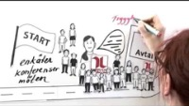
Så funkar avtalsrörelsen

Slide 11







Så funkar avtalsrörelsen
1. Handels-ombud träffas för att diskutera vilka krav som skall läggas fram i avtalsrörelsen.
2. Fler timmar på kontrakt är en av de frågor som vi lyfter fram i Handels avtalskrav.
3. Andra är bland annat mertidsersättning och mer makt över tiden.
4. Vid avtalsförhandlingarna pratar vi med
bl. Svensk Handel och Frisörföretagarna, ställer våra krav och diskuterar med varandra.
5. Sen ska vi och Svensk Handel/Frisörföretagarna fundera
på kraven och se om de är bra. För det mesta kommer vi överens…
…men ibland slutar
förhandlingarna i oenighet…
Notes:
Avtalsrörelse
Fråga eleverna om de vet vad minimilönen i Sverige är… Påminn om att den i USA är 8 dollar (7,25 federala minimilön), cirka 70 kronor. Låt flera elever gissa. Ställ ledande frågor om vad som påverkar vilken lön man har, det vill säga vilken bransch man jobbar inom, hur länge man varit anställd m.m. och visa med händerna hur tjock en lagbok där allt det här skulle rymmas skulle behöva vara.
Berätta att inte finns någon lagstiftad minimilön, vilket betyder att arbetsgivare skulle kunna betala dig 0 kronor i lön. I Sverige har vi en modell, som brukar kallas den svenska eller nordiska modellen, där arbetsgivare och arbetstagare förhandlar om lönen och tecknar kollektivavtal. I Handels är det först Handels medlemmar som kommer fram till vilka krav man ska ställa, sedan blir det förhandlingar med arbetsgivaren som presenterar sitt motbud. Berätta gärna att arbetsgivarorganisationen Svensk Handel flera gånger haft som krav att försämra ob.
Avtalsrörelse
I den här bilden har du möjlighet att gå igenom hur vi arbetar inför att nya kollektivavtal ska tas fram tillsammans med arbetsgivarna.
Bilden syftar alltså på avtalsrörelsen 2025.
Kolla gärna in www.handels.se/avtalsrorelsen för mer information om du önskar fördjupning.
Verktyg:
Visa Handels film om avtalsrörelse
www.youtube.com/watch?v=UY2TU2LDWdQ
Om klassen önskar fördjupning kan du visa en film om varför högre lönar sig för samhället i stort
www.youtube.com/watch?v=rnYbTqu5QIY
Du kan också visa filmen om problematiken med ”hyvling” av timmar
www.youtube.com/watch?v=2R8j0C1XIe4

Slide 12







Så funkar avtalsrörelsen
8. Ibland slutar förhandlingarna i konflikt. Då kan det bli strejk eller lockout.
Men för det mesta…
9. …blir vi överens utan konflikt. Då skriver vi och Svensk Handel under…
7. …och då kan det bli dags för medling – att Medlingsinstitutet försöker vända och vrida på kraven så att vi kan komma överens.
10. …ett nytt kollektivavtal med förbättrade villkor och löner.
Du är väl med i Handels?
Om inte är det lätt att bli medlem
på handels.se. Välkommen!
11. Målet är att de nya lönerna ska börja gälla från 1 april. Dags att fira!
Notes:
Avtalsrörelse
Fråga eleverna om de vet vad minimilönen i Sverige är… Påminn om att den i USA är 8 dollar (7,25 federala minimilön), cirka 70 kronor. Låt flera elever gissa. Ställ ledande frågor om vad som påverkar vilken lön man har, det vill säga vilken bransch man jobbar inom, hur länge man varit anställd m.m. och visa med händerna hur tjock en lagbok där allt det här skulle rymmas skulle behöva vara.
Berätta att inte finns någon lagstiftad minimilön, vilket betyder att arbetsgivare skulle kunna betala dig 0 kronor i lön. I Sverige har vi en modell, som brukar kallas den svenska eller nordiska modellen, där arbetsgivare och arbetstagare förhandlar om lönen och tecknar kollektivavtal. I Handels är det först Handels medlemmar som kommer fram till vilka krav man ska ställa, sedan blir det förhandlingar med arbetsgivaren som presenterar sitt motbud. Berätta gärna att arbetsgivarorganisationen Svensk Handel flera gånger haft som krav att försämra ob.
Avtalsrörelse
I den här bilden har du möjlighet att gå igenom hur vi arbetar inför att nya kollektivavtal ska tas fram tillsammans med arbetsgivarna.
Bilden syftar alltså på avtalsrörelsen våren/sommaren 2025.
Kolla gärna in www.handels.se/avtalsrorelsen för mer information om du önskar fördjupning.
Verktyg:
Visa Handels film om avtalsrörelse
www.youtube.com/watch?v=UY2TU2LDWdQ
Om klassen önskar fördjupning kan du visa en film om varför högre lönar sig för samhället i stort
www.youtube.com/watch?v=rnYbTqu5QIY
Du kan också visa filmen om problematiken med ”hyvling” av timmar
www.youtube.com/watch?v=2R8j0C1XIe4

Slide 13


Avtalsrörelser
Vilken lön och
vilket ob-tillägg gäller
i framtiden?
Det beror på.
Många medlemmar
och facklig styrka ger bra löner och villkor!
Notes:
Vad gäller framöver?
I Sverige har vi inte minimilöner i lag. Det betyder att det inte är olagligt att betala ut en väldigt låg lön.
Om du vill kan du fråga eleverna vilken lön de tror att lagen säger att man minst har rätt till. De kommer antagligen bli förvånade när du berättar att svaret är 0 kr. Det finns ju ingen minimilön enligt lag.
Lägstalöner, rätt till löneökning, ob-tillägg osv står i kollektivavtalen. Det är en bra modell som ger arbetsmarknadens parter inflytande. I länder där dessa saker står i lagar tenderar politiker att hålla ner löner och villkor. Så är det exempelvis i USA.
Kollektivavtalen är alltså väldigt viktiga i Sverige. Där står det mesta som rör din lön.
Som de flesta avtal har också kollektivavtal ett utgångsdatum. Det innebär att avtalet ska förhandlas om och vi vet därför inte vilka löner och exakt vilka villkor som kommer gälla efter att kollektivavtalen gått ut.
Det finns ingen garanti för att exempelvis ob-tillägget kommer vara detsamma efter att kollektivavtalen gått ut och ett nytt börjat gälla.
Vilka löner och villkor som kommer gälla i framtiden beror med andra ord på hur bra kollektivavtal facket lyckas få till.
Många medlemmar och facklig styrka ger bra löner och villkor.

Slide 14




Olika intressen, olika krav
Anställdas/Handels krav
Garanterade löneökningar
Fler timmar på kontraktet
Mertidsersättning
Mer makt över tiden
Ägarnas/arbetsgivarnas krav
Noll kronor i höjning av minimilönerna
Sänka och omfördela ob-ersättningen
Mer makt åt arbetsgivarna
Begränsa möjligheterna för deltidsanställda
Notes:
HANDELS KRÄVDE
Garanterade löneökningar:
7,83 kronor/ timme (1300 kronor per månad för en heltidsanställd). Nytt lönetillägg när du jobbar under storhelg.
Fler timmar på kontrakt:
Ditt kontrakt ska justeras upp så att det stämmer med antalet timmar du faktiskt jobbar.
Mertidsersättning:
Ersättning för mer tid, det vill säga när du jobbar extra, så att diskrimineringen av deltidsanställda upphör.
Mer makt över tiden:
Bättre möjlighet till återhämtning och ledighet. Stopp för missbruk av schemaändringar.
ARBETSGIVARNAS MOTBUD
Noll kronor i höjning av minimilönerna:
Och mer makt till arbetsgivarna att ensidigt bestämma över fördelningen av löner och ersättningar. Försämra villkoren för intjänande av branschvana.
Sänka och omfördela ob-ersättningen
Mer makt åt arbetsgivarna:
Att kraftigt variera veckoarbetstiden och schemalägga arbete även på natten.
Begränsa möjligheterna för deltidsanställda:
Att får fler timmar på kontraktet.

Slide 15


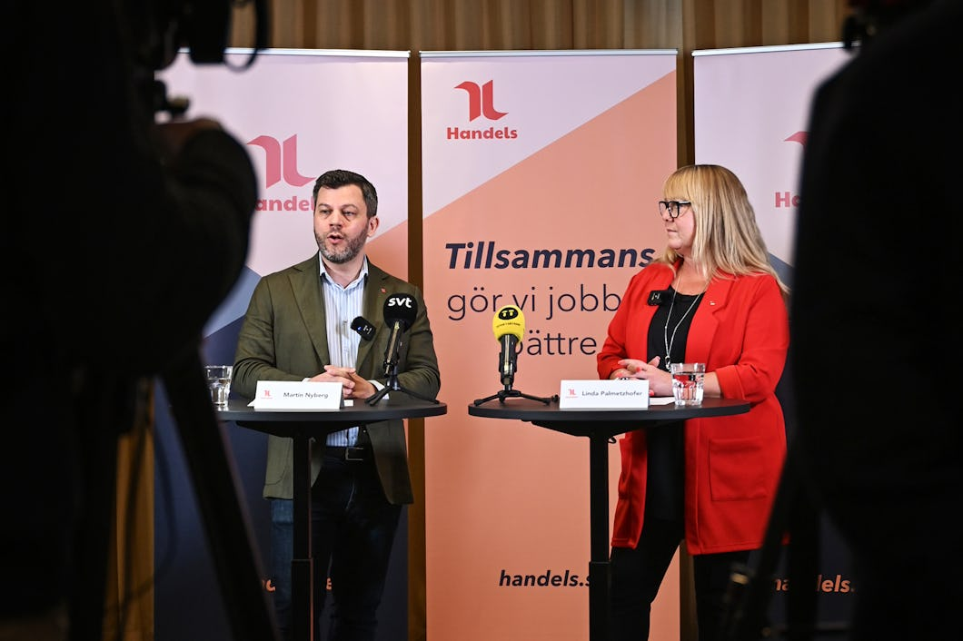
Handelsnytt apr 2025
Nytt kollektivavtal
1/4-2025 – 31/3-2027
Lönerna höjs med 1048 kr/mån den 1 april 2025 och ytterligare 955 kr/mån den 1 april 2026.
Deltidsanställda får bättre ersättning när de jobbar utöver timmarna på kontraktet.
Ob-ersättning oförändrad, trots arbetsgivarnas försök att sänka och omfördela den.
Notes:
Resultat från den senast genomförda avtalsrörelsen
Handels lyckades bra i den senaste avtalsrörelsen trots att det var tufft. Anledningen till att det gick så pass bra var för att vi är ett starkt fackförbund med många medlemmar. Utan vår fackliga styrka hade vi inte lyckats så bra.
Det viktigaste skälet till att vara medlem i facket handlar om att vilja ha bra lön och goda villkor.
Handels ordförande Linda Palmetzhofer är glad över uppgörelsen.
– Jag är jättestolt över att vi lyckats komma överens om ett starkt avtal som gör att fler kan leva på sin lön
Lönerna höjs med 1048 kr/mån den 1 april 2025 och ytterligare 955 kr/mån den 1 april 2026.
Mertidsersättning
Sju av tio butiksanställda jobbar deltid. Många har få timmar på kontrakten och överlever på de extra timmar de jobbar utöver sina kontrakt varje månad, så kallad mertid.
– Det kommer att bli dyrare för arbetsgivare att missbruka deltidsanställningar, säger Linda Palmetzhofer.

Slide 16
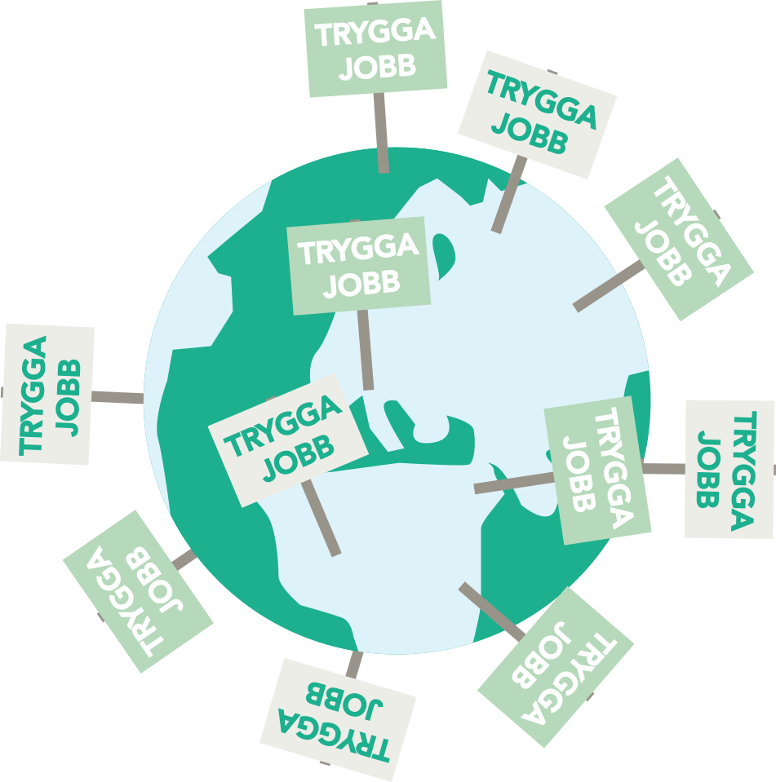

Internationellt
Grundläggande fackliga rättigheter borde gälla globalt:
Rätt att organisera sig
Strejkrätt
Kollektivavtal
Notes:
Den fackliga kampen är global
I stora delar av världen är lönedumpning en realitet. Många länder har idag samma problem som var vanliga Sverige för drygt hundra år sedan. Alltså innan arbetare började organisera sig i fackförbund, komma överens om löften och kräva kollektivavtal.
Att arbeta 10-12 timmar om dagen, 7 dagar i veckan men ändå få en lön som det är svårt att leva på är inte historia. Väldigt många anställda har det så idag.
I många länder gör svag facklig organisation, ofta på grund av antifackliga lagar, våld och hot, det svårt att organisera sig fackligt. Handels stöttar den fackliga kampen globalt eftersom vi vet att verklig förbättring kommer genom facklig styrka underifrån. Alltså genom att anställda håller ihop.
I årskurs tre kan du berätta att Handels är med i UNI Global Union, som är en global facklig organisation och att vi där arbetar med att stödja fackföreningsrörelsen i andra delar av världen.
Bilden visar arbetare som bleker skinn som sedan ofta säljs i länder som Sverige.
Verktyg:
Om du har längre tid med årskurs tre kan du visa filmen ”Tomtens verkstad”. Diskutera vikten av facklig organisering för att förändra situationen. Du hittar filmen på http://www.swedwatch.org/sv/video/rapport-fran-tomtens-verkstad

Slide 17
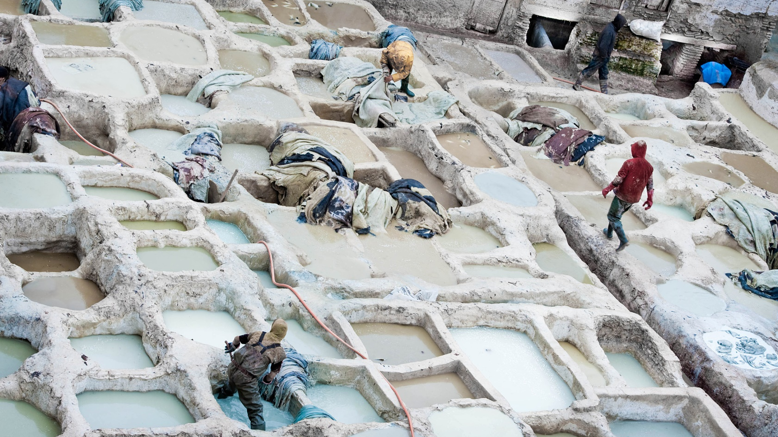
  Internationellt
Notes:
Den fackliga kampen är global
I stora delar av världen är lönedumpning en realitet. Många länder har idag samma problem som var vanliga Sverige för drygt hundra år sedan. Alltså innan arbetare började organisera sig i fackförbund, komma överens om löften och kräva kollektivavtal.
Att arbeta 10-12 timmar om dagen, 7 dagar i veckan men ändå få en lön som det är svårt att leva på är inte historia. Väldigt många anställda har det så idag.
I många länder gör svag facklig organisation, ofta på grund av antifackliga lagar, våld och hot, det svårt att organisera sig fackligt. Handels stöttar den fackliga kampen globalt eftersom vi vet att verklig förbättring kommer genom facklig styrka underifrån. Alltså genom att anställda håller ihop.
I årskurs tre kan du berätta att Handels är med i UNI Global Union, som är en global facklig organisation och att vi där arbetar med att stödja fackföreningsrörelsen i andra delar av världen.
Bilden visar arbetare som bleker skinn som sedan ofta säljs i länder som Sverige.
Verktyg:
Om du har längre tid med årskurs tre kan du visa filmen ”Tomtens verkstad”. Diskutera vikten av facklig organisering för att förändra situationen. Du hittar filmen på http://www.swedwatch.org/sv/video/rapport-fran-tomtens-verkstad

Slide 18


  Stark
  tillsammans
Notes:
Sammanfatta varför det är viktigt att vara medlem
Återkoppla till kollektivavtal och avtalsrörelser.
Du kan också ta upp att det är en sak att ha rätt. En annan sak att få rätt.
Även om exempelvis en lag ger dig rätt så behövs ofta det fackliga medlemskapet, dess tryggheten, hjälp och stöd för att få rätt.
Tryggheten i det fackliga medlemskapet är alltså viktig. Facket hjälper och stöttar medlemmarna. Är du inte medlem så står du utanför.
Berätta att fackets styrka bygger på att vi är många medlemmar. Med ännu fler medlemmar i Handels och ännu större facklig styrka kan vi lyckas ännu bättre.
Vi har stora utmaningar framför oss.

Slide 19
Stark tillsammans
155.000
medlemmar gör skillnad
Medlem för:
Trygghet
Bra löner
Bra villkor
Inflytande
Notes:
Sammanfatta varför det är viktigt att vara medlem
Återkoppla till kollektivavtal och avtalsrörelser.
Du kan också ta upp att det är en sak att ha rätt. En annan sak att få rätt.
Även om exempelvis en lag ger dig rätt så behövs ofta det fackliga medlemskapet, dess tryggheten, hjälp och stöd för att få rätt.
Tryggheten i det fackliga medlemskapet är alltså viktig. Facket hjälper och stöttar medlemmarna. Är du inte medlem så står du utanför.
Berätta att fackets styrka bygger på att vi är många medlemmar. Med ännu fler medlemmar i Handels och ännu större facklig styrka kan vi lyckas ännu bättre.
Vi har stora utmaningar framför oss.

Slide 20

Arbetsmarknaden
– lag och avtal
Notes:
Lag och avtal – den svenska modellen
Gå översiktligt igenom att det finns olika lagar som är viktiga för arbetsmarknaden. Om du av någon anledning har blivit ombedd att berätta lite om en viss lag så kan du göra det här.
Lagar beslutas, ändras och avskaffas i riksdagen av politiker. Det kräver majoritet i riksdagen. Lagar har vanligen inget slutdatum utan gäller till dess att riksdagen beslutar annat. Du kan visualisera lagarna som grunden på ett hus, och huset som står på grunden är kollektivavtalet. Börjar lagarna att luckras upp så kommer det påverka kollektivavtalet och därmed huset som grunden står på.
Kollektivavtal däremot förhandlas fram mellan parterna, alltså mellan fackförbund och arbetsgivare i en viss bransch. Kollektivavtal har ett slutdatum. Vad som kommer stå i nästa kollektivavtal när ett avtal har gått ut beror på.
Här genomför vi Handels workshop (magneterna) om lag och avtal. Visa på värdet av kollektivavtalen. Se instruktionen som medföljer workshopen.
Exempel: Dela in eleverna i små grupper och dela ut korten. Be varje grupp välja ut 3 kort/rättigheter som de tycker är allra viktigast. Ta ett kort i taget som eleverna valt och be dem läsa upp rättigheten. Låt dem sedan gissa om kortet bygger på lag eller avtal. Sätt därefter upp kortet/magneten på rätt plats, berätta om det och ta sedan ett nytt kort. Ett tips är att visa var i kollektivavtalet en viss rättighet står om du är ute i en årskurs 3.
Verktyg: Handels workshop om lag och avtal (magneterna).
Om du vill fördjupa dig finns nätutbildningar om lagar på www.natutbildning.lo.se

Slide 21


Arbetsmarknaden
– lag och avtal
Notes:
Lag och avtal – den svenska modellen
Gå översiktligt igenom att det finns olika lagar som är viktiga för arbetsmarknaden. Om du av någon anledning har blivit ombedd att berätta lite om en viss lag så kan du göra det här.
Lagar beslutas, ändras och avskaffas i riksdagen av politiker. Det kräver majoritet i riksdagen. Lagar har vanligen inget slutdatum utan gäller till dess att riksdagen beslutar annat. Du kan visualisera lagarna som grunden på ett hus, och huset som står på grunden är kollektivavtalet. Börjar lagarna att luckras upp så kommer det påverka kollektivavtalet och därmed huset som grunden står på.
Kollektivavtal däremot förhandlas fram mellan parterna, alltså mellan fackförbund och arbetsgivare i en viss bransch. Kollektivavtal har ett slutdatum. Vad som kommer stå i nästa kollektivavtal när ett avtal har gått ut beror på.
Här genomför vi Handels workshop (magneterna) om lag och avtal. Visa på värdet av kollektivavtalen. Se instruktionen som medföljer workshopen.
Exempel: Dela in eleverna i små grupper och dela ut korten. Be varje grupp välja ut 3 kort/rättigheter som de tycker är allra viktigast. Ta ett kort i taget som eleverna valt och be dem läsa upp rättigheten. Låt dem sedan gissa om kortet bygger på lag eller avtal. Sätt därefter upp kortet/magneten på rätt plats, berätta om det och ta sedan ett nytt kort. Ett tips är att visa var i kollektivavtalet en viss rättighet står om du är ute i en årskurs 3.
Verktyg: Handels workshop om lag och avtal (magneterna).
Om du vill fördjupa dig finns nätutbildningar om lagar på www.natutbildning.lo.se

Slide 22

Arbetsmarknaden
– lag och avtal
Notes:
Lag och avtal – den svenska modellen
Gå översiktligt igenom att det finns olika lagar som är viktiga för arbetsmarknaden. Om du av någon anledning har blivit ombedd att berätta lite om en viss lag så kan du göra det här.
Lagar beslutas, ändras och avskaffas i riksdagen av politiker. Det kräver majoritet i riksdagen. Lagar har vanligen inget slutdatum utan gäller till dess att riksdagen beslutar annat. Du kan visualisera lagarna som grunden på ett hus, och huset som står på grunden är kollektivavtalet. Börjar lagarna att luckras upp så kommer det påverka kollektivavtalet och därmed huset som grunden står på.
Kollektivavtal däremot förhandlas fram mellan parterna, alltså mellan fackförbund och arbetsgivare i en viss bransch. Kollektivavtal har ett slutdatum. Vad som kommer stå i nästa kollektivavtal när ett avtal har gått ut beror på.
Här genomför vi Handels workshop (magneterna) om lag och avtal. Visa på värdet av kollektivavtalen. Se instruktionen som medföljer workshopen.
Exempel: Dela in eleverna i små grupper och dela ut korten. Be varje grupp välja ut 3 kort/rättigheter som de tycker är allra viktigast. Ta ett kort i taget som eleverna valt och be dem läsa upp rättigheten. Låt dem sedan gissa om kortet bygger på lag eller avtal. Sätt därefter upp kortet/magneten på rätt plats, berätta om det och ta sedan ett nytt kort. Ett tips är att visa var i kollektivavtalet en viss rättighet står om du är ute i en årskurs 3.
Verktyg: Handels workshop om lag och avtal (magneterna).
Om du vill fördjupa dig finns nätutbildningar om lagar på www.natutbildning.lo.se

Slide 23
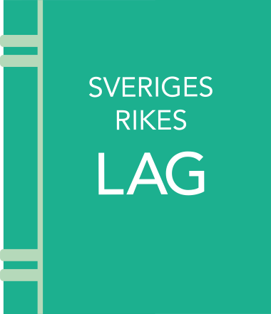


Arbetsmarknaden – lag och avtal
Lagar
Avtal
– beslutas i riksdagen
Kollektivavtal har ett
utgångsdatum
LAS – Lagen om anställningsskydd
MBL – Medbestämmandelagen
FML – Förtroendemannalagen
AML – Arbetsmiljölagen
Studieledighetslagen
Semesterlagen
Diskrimineringslagen
Notes:
Lag och avtal – den svenska modellen
Gå översiktligt igenom att det finns olika lagar som är viktiga för arbetsmarknaden. Om du av någon anledning har blivit ombedd att berätta lite om en viss lag så kan du göra det här.
Lagar beslutas, ändras och avskaffas i riksdagen av politiker. Det kräver majoritet i riksdagen. Lagar har vanligen inget slutdatum utan gäller till dess att riksdagen beslutar annat. Du kan visualisera lagarna som grunden på ett hus, och huset som står på grunden är kollektivavtalet. Börjar lagarna att luckras upp så kommer det påverka kollektivavtalet och därmed huset som grunden står på.
Kollektivavtal däremot förhandlas fram mellan parterna, alltså mellan fackförbund och arbetsgivare i en viss bransch. Kollektivavtal har ett slutdatum. Vad som kommer stå i nästa kollektivavtal när ett avtal har gått ut beror på.
Här genomför vi Handels workshop (magneterna) om lag och avtal. Visa på värdet av kollektivavtalen. Se instruktionen som medföljer workshopen.
Exempel: Dela in eleverna i små grupper och dela ut korten. Be varje grupp välja ut 3 kort/rättigheter som de tycker är allra viktigast. Ta ett kort i taget som eleverna valt och be dem läsa upp rättigheten. Låt dem sedan gissa om kortet bygger på lag eller avtal. Sätt därefter upp kortet/magneten på rätt plats, berätta om det och ta sedan ett nytt kort. Ett tips är att visa var i kollektivavtalet en viss rättighet står om du är ute i en årskurs 3.
Verktyg: Handels workshop om lag och avtal (magneterna).
Om du vill fördjupa dig finns nätutbildningar om lagar på www.natutbildning.lo.se

Slide 24




Den svenska modellen
Arbetare
Anställningsavtal
Arbetsgivare
13 förbund
Branschvisa
kollektivavtal
49 Bransch- och
arbetsgivarförbund
Riksdag
Lagstiftning
pågår
Den anställdes politiska intressen
Företagens politiska intressen
Notes:
Lag och avtal – den svenska modellen
För klasser i årskurs 3 kan det vara klokt att prata om hur lagar, kollektivavtal och anställningsavtal hänger ihop.
Berätta om hur de anställda och våra organisationer påverkar för våra intressen och hur arbetsgivarna och deras organisationer påverkar för deras intressen.
Sammantaget får vi den svenska partsmodellen på arbetsmarknaden.

Slide 25

Vad du ska
ha koll på
när du skall
ut och jobba
Notes:
Dela ut Handels folder ”På väg ut i arbetslivet” till alla elever. Berätta om att Handels inställning är att det ska vara roligt att jobba och att det finns en del saker som kan vara bra känna till när man tar sitt första jobb.
Kolla gärna med eleverna om det är någon som jobbar extra, eller har gjort det och vad de arbetat med. Låt dem gärna säga nåt kort om vad de tyckte om jobbet.
Här kan du också välja att visa någon av Handels två kortfilmer om lön eller uppsägning. Låt eleverna diskutera de olika scenarierna. Se den särskilda handledning som finns till filmerna för hjälp med diskussionen kring filmerna.
Verktyg:
Handels folder ”På väg ut i arbetslivet”
Handels kortfilmer:
Cassandra söker jobb (lön)
https://www.youtube.com/watch?v=5QtEXAdDYFw
Sara får gå (uppsägning)
https://www.youtube.com/watch?v=mNWKHd1ZV8k
Handledning till filmerna finns på www.handels.se/skolinfo

Slide 26
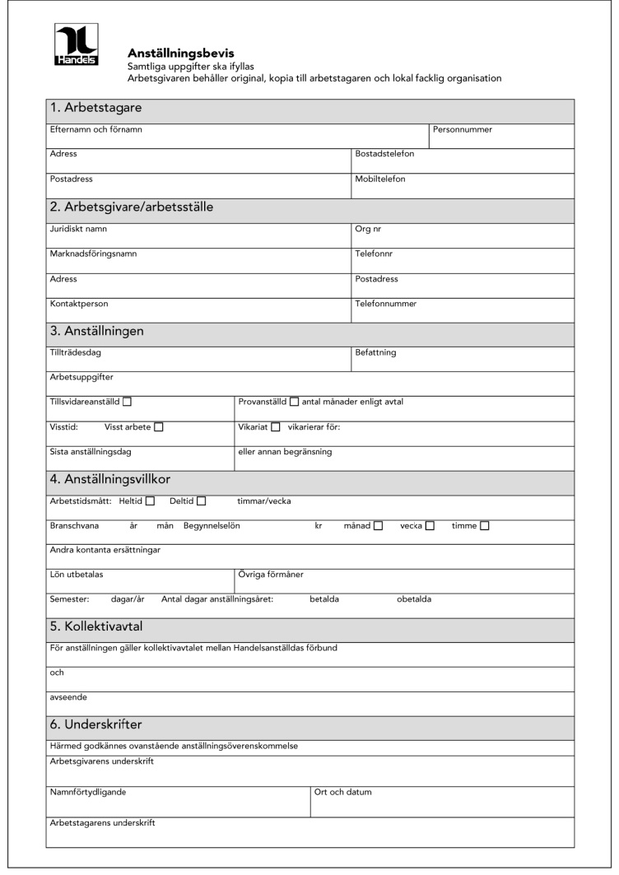
Anställningsbevis
Jobbets viktigaste papper.
Förslag på anställningsbevis hittar du på www.handels.se/ung
Notes:
Dela ut ett förslag på anställningsbevis eller visa på det som finns i powerpointen. Berätta lite om hur det ska vara ifyllt.
Det ska tydligt framgå exakt vilken arbetsgivare du arbetar för samt på vilket/vilka arbetsställen (var) du förväntas arbeta. Det ska också framgå vilken anställningsform du har. Det ska framgå vilken tid anställningen omfattar. Alltså när anställningen startar och eventuellt slutar (om tidsbegränsad anställning).
Påminn om att det är viktigt att som anställd får ett av originalen och sparar det på en plats som du själv har tillgång till. Förslagsvis hemma.
De saker dem kommit överens om med arbetsgivaren ska stå med, bland annat vilken lön som gäller.
Självklart ska kollektivavtalet följas. Om det står en lägre lön i anställningsbeviset än vad kollektivavtalet lägst stipulerar så gäller den högre lönen i kollektivavtalet förutsatt att arbetsgivaren är bundet av kollektivavtalet. Det vill säga är med i arbetsgivarorganisationen eller själv har skrivit under kollektivavtalet (så kallat hängavtal).
Handels inställning är att du ska ha ett anställningsbevis första jobbdagen.
Verktyg:
Förslag på anställningsbevis. Finns på handels.se/skolinfo

Slide 27
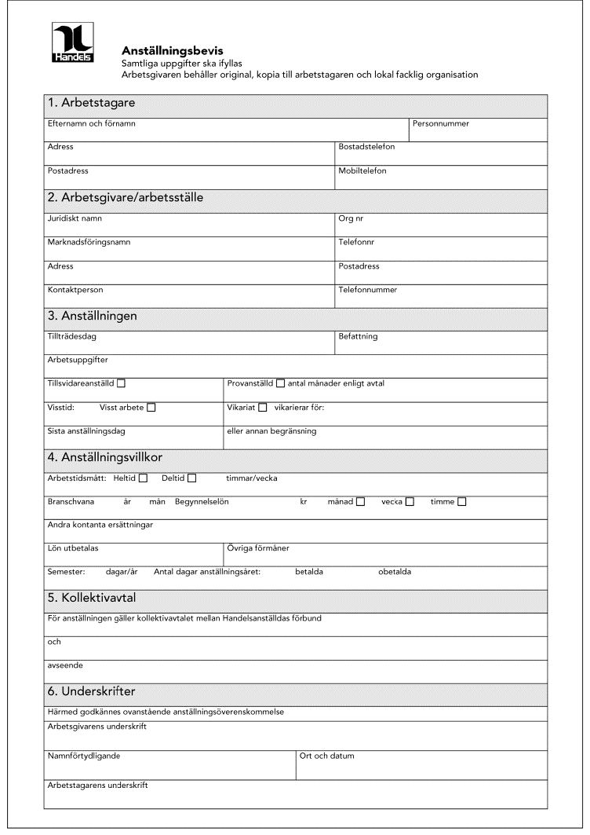
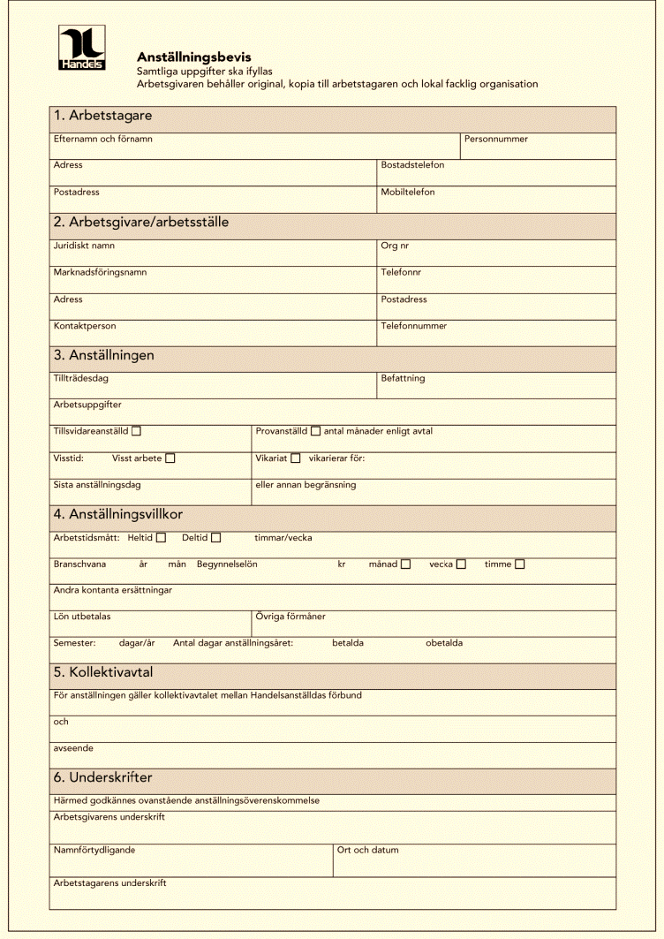
Anställningsbevis
Jobbets viktigaste papper.
Förslag på anställningsbevis hittar du på www.handels.se/ung

Slide 28
Anställningsbevis
Jobbets viktigaste papper.
Förslag på anställningsbevis hittar du på www.handels.se/ung

Slide 29
Anställningsbevis
Jobbets viktigaste papper.
Förslag på anställningsbevis hittar du på www.handels.se/ung

Slide 30
Anställningsbevis
Jobbets viktigaste papper.
Förslag på anställningsbevis hittar du på www.handels.se/ung

Slide 31
Anställningsbevis
Jobbets viktigaste papper.
Förslag på anställningsbevis hittar du på www.handels.se/ung

Slide 32
Anställningsbevis
Jobbets viktigaste papper.
Förslag på anställningsbevis hittar du på www.handels.se/ung

Slide 33
Anställningsformer
Tillsvidare
Provanställning
Visstid
- Vikariat
- Säsongsanställning
- Särskild visstidsanställning (SÄVA)
Notes:
Förklara de olika anställningsformerna.
Tillsvidare En anställning som fortsätter tills dess arbetsgivaren eller den anställda säger upp den. Trygg form av anställning, kallas ofta för ”fast”.
Uppsägning från arbetsgivarens sida kräver saklig grund. Antingen på grund av så kallad arbetsbrist eller personliga skäl.
Personliga skäl handlar oftast om misskötsamhet, ibland trots varningar.
Vid uppsägning på grund av arbetsbrist går man efter en turordningslista där den som senast anställdes är den första att bli uppsagd. Detta om inte en annan lösning förhandlas fram med facket. Det är vanligt att facket hittar bättre lösning. Om du blir uppsagd har du minst en månads uppsägningstid.
Provanställning En anställning som efter senast 6 månader övergår till en tillsvidareanställning. En frisörelev kan ha provanställning upp till 8 månader. Detta är arbetsgivarens chans att kolla om man passar för jobbet. En provanställning kan avbrytas under prövotiden. Du har då två veckors uppsägningstid.
Visstidsanställningar/olika former av tidsbegränsade anställningar:
Vikariat Ett vikariat betyder att du jobbar för en annan person medan den är sjuk/föräldraledig eller liknande.
Säsongsanställning En säsongsanställning kan träffas för ett arbete som bara kan utföras under en viss säsong. Så som skidlärare i fjällen, attraktionsansvarig på Gröna Lund eller Liseberg, bärplockning och så vidare.
Särskild visstidsanställning Kallas av många för timanställning eller vid behov. Det är problematiskt att många, speciellt unga, tvingas ha mycket otrygga jobb under väldigt lång tid vilket gör det svårt att planera sina liv och känna trygghet. Många med särskild visstidsanställning har en mycket otrygg arbetssituation. Handels arbetar för trygga jobb och förbättring.
Handels tycker att arbetsgivarens permanenta behov av arbetskraft ska fyllas genom trygga anställningar. Inte genom korta särskild visstidsanställningar. Så är det tyvärr inte idag.

Slide 34




Regnavtal
”Är det fint väder får du jobba, regnar det får du stanna hemma”
Nej! Du har rätt till din lön enligt schema och det ni kommit överens om…
…oavsett vilket väder det blir
Notes:
Regnavtal är ett problem, särskilt för sommarjobbare. Det betyder att den anställde inte får jobba som planerat om vädret är dåligt och arbetsgivarens verksamhet går på lågvarv. Regnavtal är inte okej.
En del arbetsgivare försöker tyvärr göra jobbet till något där de anställda får ta risken.
Du har rätt till din lön enligt schema och det ni kommit överens om.
Du förebygger många problem genom att ha ett anställningsbevis och ett tydligt schema.

Slide 35

Hur mycket ska du ha i lön?
Det finns ingen lägsta lön enligt lagen
Lönen fastställs i kollektivavtalet
Lön ska vara pengar och inte prylar
Dumpa inte lönerna eller villkoren
Notes:
I Sverige har vi inte minimilöner i lag. Det betyder att det inte är olagligt att betala ut en väldigt låg lön.
Om du vill kan du fråga eleverna vilken lön de tror att lagen säger att man minst har rätt till. De kommer antagligen bli förvånade när du berättar att svaret är 0 kr. Det finns ju ingen minimilön enligt lag.
Lägstalöner, rätt till löneökning, ob-tillägg osv står i kollektivavtalen. Det är en bra modell som ger arbetsmarknadens parter inflytande. I länder där dessa saker står i lagar tenderar politiker att hålla ner löner och villkor. Så är det exempelvis i USA.
Kollektivavtalen är alltså väldigt viktiga i Sverige. Där står det mesta som rör lön.
Som de flesta avtal har också kollektivavtal ett utgångsdatum. Det innebär att avtalet ska förhandlas om och vi vet därför inte vilka löner och exakt vilka villkor som kommer gälla efter att kollektivavtalen gått ut.
Det finns ingen garanti för att exempelvis ob-tillägget kommer vara detsamma efter att kollektivavtalen gått ut och ett nytt börjat gälla.
Vilka löner och villkor som kommer gälla i framtiden beror med andra ord på hur bra kollektivavtal facket lyckas få till.
Många medlemmar och facklig styrka ger bra löner och villkor.

Slide 36


Jobba aldrig gratis!
Det är okej att prova ett jobb, men man ska alltid få betalt och ett anställningsbevis
Notes:
Många unga hör av sig till facket och har råkat ut för att ha blivit tillfrågade om att ”provjobba” utan att få lön. Alltså jobba gratis. Ställ aldrig upp på det. Det är fel av en arbetsgivare att göra på det viset.
Påminn om att det ju faktiskt finns provanställningar, där du får lön för den tid du arbetar och arbetsgivaren kan samtidigt se om du är rätt person för jobbet.
Påminn om vikten av anställningsbevis.

Slide 37

Lönens tre delar
Avtalsförsäkringar
Avtalspension
Ob
Sociala avgifter
Semesterersättning
12%
13%
Utan kollektiv-avtal
Med kollektiv-avtal
Grundlön
Svart
Notes:
Lönen består av så mycket mer än bara grundlönen i rena lönepengar.
Du kan visa diagrammen för att visa att lönen är så mycket mer än bara pengarna du får ut i lön i handen. Om du vill förenkla räcker det att rita upp lönens tre delar på tavlan: 1 – Grundlön, 2 – Olika tillägg (som t ex. OB och semesterersättning), 3 – Sociala avgifter.
Som anställd förlorar du på att jobba ”svart”, det finns inga garantier för att det betalas in några pensionspengar för dig, du får ingen OB- eller övertidsersättning/eller semesterersättning (minst 12 procent om man jobbar ”vitt”). Dessutom får du inte ut någon ersättning om du skulle bli sjuk.
Om arbetsgivaren har kollektivavtal får du ut både högre semesterersättning (13 %) och bra ob-ersättning. Dessutom betalar arbetsgivaren in extra pengar för exempelvis avtalsförsäkringar och avtalspension.
När du arbetar ”vitt” betalar också arbetsgivaren in sociala avgifter. Det är pengar som i slutändan är viktiga för dig som anställd. Dessa pengar går till din pension, dina möjligheter att vara föräldraledig, sjukförsäkringsavgift, efterlevandepensionsavgift, arbetsskadeavgift med mera. De flesta kommer någon gång gå i pension eller vara föräldraledig. För att få en rimlig ersättning då behöver du arbeta ”vitt”.
Dessutom går skattepengarna till bra saker så som sjukvård, skola, omsorg och bussar.

Slide 38
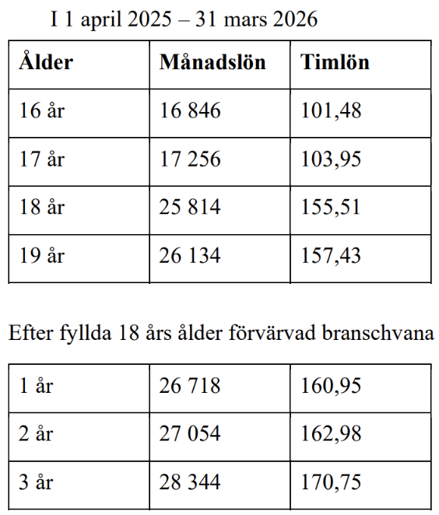
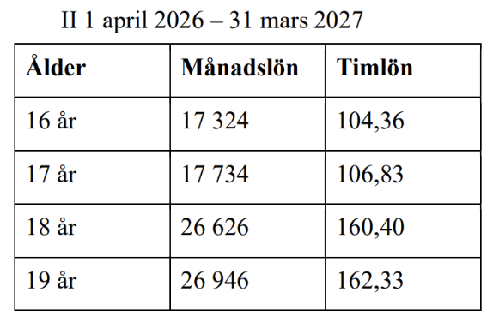


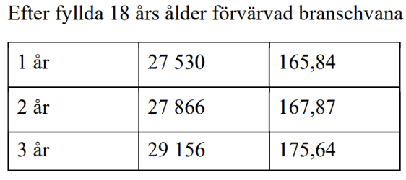
Lägstalöner
Notes:
Berätta om lägstalönerna i detaljhandelsavtalet (butik).
Berätta att dessa gäller där det finns kollektivavtal och gå igenom vikten av att det finns ett avtal.
Informera de som går Handelsprogrammet om att de enligt avtalet ska ha lön med ett års branschvana när de börjar jobba efter att ha slutfört gymnasiet.
Elev som går ut Handels- och administrationsprogrammet med fullständiga betyg får tillgodoräkna sig ett års branschvana. Hantverksprogram (exempelvis florist och dekoratör) får tillgodoräkna sig två års branschvana under förutsättning att dem arbetar med hantverket.
Det förutsätter de jobbar på en arbetsplats med detaljhandelsavtalet.
Har du mer tid kan du låta eleverna bläddra i kollektivavtalet. Du kan be dem till exempel själva slå upp var det står hur mycket man ska få i ob-ersättning, vilken lägstalön gäller för en 18 åring är och så vidare.
Om du har ytterligare tid, visa gärna Videomixfilmen och låt dem resonera kring varför det är så viktigt att facket tecknar kollektivavtal.
Verktyg:
Vykort med lägstalönerna i butik / lager
Detaljhandelsavtalet
Videomixfilmen: https://vimeo.com/12923478

Slide 39


Svartjobb
Det finns någon som tjänar på att du jobbar svart, och det är inte du!
Notes:
Även om du får högre grundlön om du jobbar ”svart” än om du jobbar ”vitt” så kommer du förlora på att jobba ”svart”.
Det finns alltid någon som tjänar på att du jobbar ”svart”. Det är aldrig du.
Det beror på att den som betalar din lön ”svart” vill betala lägre lön än om du hade jobbat ”vitt”.
Påminn om att lönen består av tre delar, inte bara av den rena grundlönen.
Det finns en anledning till att arbetsgivaren är beredd att ta risken att åka dit för den olagliga handling det är att anställa ”svart”. Arbetsgivaren tar nämligen de anställdas pengar som annars hade gått till exempelvis skatt, pension, sociala avgifter, semester och mycket annat och stoppar dem i egen ficka.
Om du skadar dig på jobbet täcks du inte av försäkringar.
Om du jobbar ”svart” är det svårt att använda jobbet som en merit för framtida jobb eftersom arbetsgivaren inte kommer vilja ge ut ett intyg på att du arbetat där. Och vad gör du om arbetsgivaren bestämmer sig för att sluta betala ut lönen helt plötsligt eller säger att du inte är välkommen tillbaka?

Slide 40


Vad innebär ett kollektivavtal?
Regler som facket och arbetsgivaren är överens om och
är skyldiga att följa
Lägsta tillåtna lön
Eventuell ob-ersättning och övertidsersättning
Att du är försäkrad på jobbet
Gäller alla på din arbetsplats
Att företag konkurrerar på lika villkor
Notes:
De flesta arbetsplatser har kollektivavtal - och alla borde ha det. Avtalet säkrar att du har rätt lön, garanteras löneökningar och har schysta villkor i övrigt.
Kollektivavtalet är ett slags spelregler som fack och arbetsgivare kommer överens om. Om kollektivavtal saknas, är det arbetsgivarens regler som gäller. Då kan arbetsgivaren själv bestämma din lön och du kan missa olika slags ersättningar och försäkringar.
Exempel på vad som bestäms i kollektivavtalet
Lägstanivån på din lön – högre kan du alltid få, avtalet sätter inget tak
Din ersättning vid övertid och obekväm arbetstid
Hur din arbetstid ska räknas och läggas ut
När du har rätt till betald ledighet
Högre pension (så kallad avtalspension)
Försäkringar vid uppsägning, sjukdom, arbetsskada eller dödsfall
Extra pengar när du är föräldraledig
Saknas kollektivavtal där du jobbar?
Om det inte finns kollektivavtal på din arbetsplats kontaktar du Handels.
Det behöver inte vara ett aktivt val av din arbetsgivare, utan kan bero på okunnighet. Men det finns också arbetsgivare som inte vill teckna avtal. Det accepterar inte Handels. Inget företag ska bygga på låga löner och dåliga arbetsvillkor. Om din arbetsgivare vägrar kan Handels varsla om konflikt och ta till olika stridsåtgärder. Det är viktigt att de allra flesta är medlemmar.
Verktyg: Handels film om kollektivavtal www.youtube.com/watch?v=79HJ5cjp88g

Slide 41

Vad får
man skriva
på nätet?
”Det jag just nu tänker skriva på Facebook, skulle jag ha sagt det till min chef?”
Notes:
Sociala medier är kul och ett bra sätt att nå ut med sina tankar. Men det är viktigt att tänka efter innan du skriver något direkt negativt riktat mot din chef eller arbetsgivare.
Ett bra sätt är att ställa sig frågan:
”Det jag just nu tänker skriva på sociala medier, skulle jag ha skrivit på samma sätt i en insändare till en tidning?”.
Om svaret blir nej, bör du kanske avstå.
Var extra försiktig med det du skriver på sociala meder som exempelvis Facebook av följande skäl:
- Det är lätt att i stundens hetta skriva av sig sin ilska och inte tänka efter. Ibland kan det vara värt att skriva ner det hela för hand på ett papper och se efter om du verkligen kan stå för det som är nedskrivet.
- Det du skriver om ditt företag, exempelvis på Facebook, kan i och för sig bara nås av dem du har valt som dina vänner. Men du har ingen kontroll över hur det du skrivit kan användas och vidarebefordras.
- Det du skrivit går inte att ta tillbaka.
Ett konkret exempel:
Tre inhyrda arbetstagare på Volvo lämnade negativa omdömen om företaget på Facebook. Följden blev att Volvo inte längre ville anlita de tre männen. Eftersom de var anställda av uthyrningsföretaget kunde någon rättslig prövning inte ske av deras uttalande. De hade ju inte kritiserat sitt eget företag.
Frågan om vad som hänt om de varit anställda av Volvo. Vissa jurister tror att de inte kunnat sägs upp, men andra kanske tycker annorlunda. Varje fall är unikt och avgörs från fall till fall.

Slide 42

  Medlemskapets värde
Notes:
Sammanfatta varför det är viktigt att vara medlem i facket.
Fokusera på att det handlar om viljan till bra lön och bra villkor i övrigt. Exempelvis bra ob-tillägg och bra arbetsmiljö.
Återkoppla till vikten av kollektivavtal och avtalsrörelser om du tagit upp det.
Du kan också ta upp att det är en sak att ha rätt. En annan sak att få rätt.
Även om exempelvis en lag ger dig rätt så behövs ofta det fackliga medlemskapet, dess tryggheten, hjälp och stöd för att få rätt.
Tryggheten i det fackliga medlemskapet är alltså viktig. Facket hjälper och stöttar medlemmarna. Är du inte medlem så står du utanför.
Berätta att fackets styrka bygger på att vi är många medlemmar. Med ännu fler medlemmar i Handels och ännu större facklig styrka kan vi lyckas ännu bättre.
Vi har stora utmaningar framför oss.

Slide 43
Medlemskapets värde
155.000
medlemmar gör skillnad
Medlem för:
Trygghet
Bra löner
Bra villkor
Inflytande
Notes:
Sammanfatta varför det är viktigt att vara medlem i facket.
Fokusera på att det handlar om viljan till bra lön och bra villkor i övrigt. Exempelvis bra ob-tillägg och bra arbetsmiljö.
Återkoppla till vikten av kollektivavtal och avtalsrörelser om du tagit upp det.
Du kan också ta upp att det är en sak att ha rätt. En annan sak att få rätt.
Även om exempelvis en lag ger dig rätt så behövs ofta det fackliga medlemskapet, dess tryggheten, hjälp och stöd för att få rätt.
Tryggheten i det fackliga medlemskapet är alltså viktig. Facket hjälper och stöttar medlemmarna. Är du inte medlem så står du utanför.
Berätta att fackets styrka bygger på att vi är många medlemmar. Med ännu fler medlemmar i Handels och ännu större facklig styrka kan vi lyckas ännu bättre.
Vi har stora utmaningar framför oss.

Slide 44

Vad händer om
jag blir sjuk?
Meddela din arbetsgivare

Slide 45
Vad händer om
jag blir sjuk?
Meddela din arbetsgivare
Karensavdrag

Slide 46
Vad händer om
jag blir sjuk?
Meddela din arbetsgivare
Karensavdrag
Sjuklön från arbetsgivaren till och med dag 14

Slide 47
Vad händer om
jag blir sjuk?
Meddela din arbetsgivare
Karensavdrag
Sjuklön från arbetsgivaren till och med dag 14
Läkarintyg efter 7 kalenderdagar

Slide 48
Vad händer om
jag blir sjuk?
Meddela din arbetsgivare
Karensavdrag
Sjuklön från arbetsgivaren till och med dag 14
Läkarintyg efter 7 kalenderdagar
Försäkringskassan dag 15 och framåt

Slide 49
Vad händer om
jag blir sjuk?
Meddela din arbetsgivare
Karensavdrag
Sjuklön från arbetsgivaren till och med dag 14
Läkarintyg efter 7 karensdagar
Försäkringskassan dag 15 och framåt
Om du är sjuk längre än 14 dagar får du extra pengar om det finns ett kollektivavtal på arbetsplatsen

Slide 50
Vad händer om
jag blir sjuk?
Meddela din arbetsgivare
Karensavdrag
Sjuklön från arbetsgivaren till och med dag 14
Läkarintyg efter 7 karensdagar
Försäkringskassan dag 15 och framåt
Om du är sjuk längre än 14 dagar får du extra pengar om det finns ett kollektivavtal på arbetsplatsen
Om du blir sjuk under semestern skall du meddela arbetsgivaren detta och skaffa sjukintyg

Slide 51

Din
arbetsmiljö

Slide 52
Din arbetsmiljö
Skyddsutrustning är viktig
”Arbetsförhållandena ska anpassas till människors olika förutsättningar i fysiskt och psykiskt avseende.”
Arbetsmiljölagen

Slide 53
Din arbetsmiljö
Skyddsutrustning är viktig
Var vaksam för ojämn eller för hög arbetsbelastning
”Arbetsförhållandena ska anpassas till människors olika förutsättningar i fysiskt och psykiskt avseende.”
Arbetsmiljölagen

Slide 54
Din arbetsmiljö
Skyddsutrustning är viktig
Var vaksam för ojämn eller för hög arbetsbelastning
Mobbning, diskriminering och
psyko-sociala problem är viktiga arbetsmiljöfrågor att motverka
”Arbetsförhållandena ska anpassas till människors olika förutsättningar i fysiskt och psykiskt avseende.”
Arbetsmiljölagen

Slide 55
Din arbetsmiljö
Skyddsutrustning är viktig
Var vaksam för ojämn eller för hög arbetsbelastning
Mobbning, diskriminering och
psyko-sociala problem är viktiga arbetsmiljöfrågor att motverka
Arbetsmiljölagen ska följas
”Arbetsförhållandena ska anpassas till människors olika förutsättningar i fysiskt och psykiskt avseende.”
Arbetsmiljölagen

Slide 56
Din arbetsmiljö
Skyddsutrustning är viktig
Var vaksam för ojämn eller för hög arbetsbelastning
Mobbning, diskriminering och
psyko-sociala problem är viktiga arbetsmiljöfrågor att motverka
Arbetsmiljölagen ska följas
Rån, hot och våld – ett stort arbetsmiljöproblem i branschen
”Arbetsförhållandena ska anpassas till människors olika förutsättningar i fysiskt och psykiskt avseende.”
Arbetsmiljölagen

Slide 57
Din arbetsmiljö
Skyddsutrustning är viktig
Var vaksam för ojämn eller för hög arbetsbelastning
Mobbning, diskriminering och
psyko-sociala problem är viktiga arbetsmiljöfrågor att motverka
Arbetsmiljölagen ska följas
Rån, hot och våld – ett stort arbetsmiljöproblem i branschen
2–3 butiker rånas varje dag
”Arbetsförhållandena ska anpassas till människors olika förutsättningar i fysiskt och psykiskt avseende.”
Arbetsmiljölagen

Slide 58

Din arbetsmiljö
Skyddsombudet
• Utses av facket
• Kollar arbetsmiljön på jobbet
Notes:
På många arbetsplatser finns det lokala skyddsombud bland de anställda som du som anställd kan vända dig till. Det brukar vara fackligt aktiv personer som verkar för bra arbetsmiljö. Skyddsombud är ett viktigt fackligt uppdrag.
Finns det inget lokalt skyddsombud på din arbetsplats kan du alltid vända dig till Handels för att komma i kontakt med ditt regionala skyddsombud.
Det är arbetsgivarens ansvar att ha god arbetsmiljö på arbetsplatsen. Arbetsmiljölagen ska följas.
Skyddsombudet finns till för att påverka arbetsgivaren, påtala brister och verka för god arbetsmiljö på arbetsplatsen. Ett skyddsombud kan stoppa arbetet på arbetsplatsen om arbetsmiljön anses så farlig att den kan ge allvarliga skador eller orsaka dödsfall.

Slide 59

Din arbetsmiljö
Sexuella trakasserier är ALDRIG ok!
Vår egen bransch är inte förskonad.
Handels grundläggande värderingar handlar om alla människors lika värde, rättvisa och goda arbetsvillkor.
Säg ifrån och markera!
Det är alltid arbetsgivaren som ansvarar för arbetsmiljön.
Om du eller någon
på arbetsplatsen skulle
drabbas av trakasserier,
gör så här:
Säg ifrån!
Dokumentera vad som hänt!
Berätta för din chef!
Läs mer på: https://handels.se/medlem/arbetsmiljo/metoo/

Slide 60


Din arbetsmiljö
Om du eller någon på arbetsplatsen skulle drabbas
av trakasserier, gör så här:
• Säg ifrån!
• Dokumentera vad som hänt!
• Berätta för din chef!
Läs mer på: https://handels.se/medlem/arbetsmiljo/metoo/

Slide 61



Under
18 år?
Då gäller särskilda regler, bland annat:
Äldre barn (under 16 år) får bara ha lätt och ofarligt arbete som inte innebär stort ansvarstagande. Inte arbeta i miljöer där det finns risk för våld och aldrig sälja åldersreglerade varor som snus, alkohol och tobak.
Ungdomar (under 18) får inte utföra
arbete som innebär särskilda risker.
Aldrig transportera pengar utanför arbetsplatsen.
Du får inte jobba hur sent som helst
eller för många timmar.
Notes:
Använd dig av arbetsmiljöverkets folder, lämna gärna ett ex till läraren innan du går.
Bland annat får den under 18 år:
Inte utföra arbete som innebär särskilda risker. Riskbedömning ska göras.
Det kan efter riskbedömning exempelvis handla om att inte sitta själv i kassa.
- Aldrig transportera pengar utanför arbetsplatsen.
- Max jobba 40 timmar per veckan.
- Har rätt till 12 timmars dygnsvila mellan arbetsdagarna.
- Får jobba högst 8 timmar per dygn.
- Tiden mellan kl. 22-06 eller kl. 23-07 ska vara fri från arbete.
- Har rätt till en sammanhängande rast på minst 30 minuter senast efter 4,5 timmars arbete.
För personer under 16 år gäller exempelvis också:
Bara ha lätt och ofarligt arbete som inte innebär stort ansvarstagande eller risk för våld.
Riskbedömning ska göras. Det kan efter riskbedömning exempelvis handla om att inte sitta i kassa alls.
- Aldrig sälja åldersreglerade varor som snus, alkohol och tobak.
- Max jobba 35 timmar per vecka. Max 12 timmar under skolvecka.
- Max jobba 2 timmar per skoldag eller 7 timmar skolfri dag.
- Inte arbeta mellan kl. 20-06.
Barn under 13 år får inte arbeta.
Verktyg:
Arbetsmiljöverkets folder ”Så får barn och ungdomar arbeta”

Slide 62

A-kassan – en viktig försäkring
A-kassan är en viktig försäkring vid arbetslöshet. Som medlem i arbetslöshetsförsäkringen har du en grundläggande trygghet
Du behöver själv gå med i a-kassan
För att få a-kassa behöver du ha varit medlem ett tag och också arbetat under en viss period
Mer information finns på Handels.se/akassan
Notes:
Prata om varför arbetslöshetsförsäkringen (a-kassan) är viktig. Utan a-kassan skulle många drabbas av ekonomisk kollaps vid arbetslöshet. Det skulle också tvinga många att acceptera löner och villkor som är mycket låga vilket skulle leda till lönedumpning.
Som medlem i a-kassan kan du få ersättning från arbetslöshetsförsäkringen om du blir arbetslös.
Du behöver gå med i a-kassan för att kunna ta del av den.
Varför är det är bra att vara med i både förbundet Handels och Handels a-kassa?
Medlem enbart i Handelsanställdas förbund
Väljer du att enbart vara medlem i förbundet har du rätt till råd, stöd och hjälp i frågor som rör jobbet. Vi arbetar för att det ska finnas kollektivavtal på din arbetsplats. Med kollektivavtal får du garanterad lägsta lön (utan tak för hur hög lönen får vara), lönehöjning varje år och högre pension. Du får även hjälp i förhandlingar på arbetsplatsen och ersättning om det blir strejk eller lockout (konfliktersättning). Därutöver får du även en bra hemförsäkring och olycksfallsförsäkring. Osv.
Medlem i både Handelsanställdas förbund och a-kassa
Att vara medlem i både förbundet och a-kassan ger dig tillgång Handels alla försäkringar och förmåner samt arbetslöshetsförsäkringen. Det innebär också att du får Handels inkomstförsäkring som gör att du kan skydda hela din lön vid arbetslöshet.

Slide 63





Vår fackliga grundidé
Äger Karina
jobbar per
jobbar Lena
jobbar Kim
jobbar Rahim
Notes:
Hur väl vi håller ihop avgör vilken framgång vi når i det fackliga arbetet. Tillsammans är vi starka.
Arbetsgivaren behöver inte lyssna på enskilda anställda. Hen behöver inte heller lyssna på tjugo procent av de anställda, eller kanske inte ens fyrtio procent. Men om sjuttio procent av de anställda håller ihop och exempelvis säger att vi lägger ned arbetet om vi inte får gehör för våra krav, då behöver arbetsgivaren lyssna.
Därför är det viktigt att vi som medlemmar i en fackförening håller ihop oavsett kön, hudfärg, sexuell läggning, religion, härkomst och så vidare.
Bilden visar en modell av ett företag. Företaget har en ägare och fyra anställda. Som anställda har Rahim, Lena, Kim och Per gemensamma intressen gentemot arbetsgivaren Karina.
Fackets grundidé är att arbetare har ett gemensamt intresse både på jobbet och i samhället. Om vi ska kunna förbättra våra arbetsvillkor och det samhälle vi lever i så behöver vi hålla ihop.
De som äger verksamheterna vi arbetar i är vår motpart och har ofta andra intressen än vad vi har.

Slide 64
Rasismens grundidé
Äger Karina
jobbar per
jobbar Lena
jobbar Kim
jobbar Rahim
Notes:
Hur väl vi håller ihop avgör vilken framgång vi når i det fackliga arbetet. Tillsammans är vi starka.
Arbetsgivaren behöver inte lyssna på enskilda anställda. Hen behöver inte heller lyssna på tjugo procent av de anställda, eller kanske inte ens fyrtio procent. Men om sjuttio procent av de anställda håller ihop och exempelvis säger att vi lägger ned arbetet om vi inte får gehör för våra krav, då behöver arbetsgivaren lyssna.
Därför är det viktigt att vi som medlemmar i en fackförening håller ihop oavsett kön, hudfärg, sexuell läggning, religion, härkomst och så vidare.
Bilden visar en modell av ett företag. Företaget har en ägare och fyra anställda. Som anställda har Rahim, Lena, Kim och Per gemensamma intressen gentemot arbetsgivaren Karina.
Fackets grundidé är att arbetare har ett gemensamt intresse både på jobbet och i samhället. Om vi ska kunna förbättra våra arbetsvillkor och det samhälle vi lever i så behöver vi hålla ihop.
De som äger verksamheterna vi arbetar i är vår motpart och har ofta andra intressen än vad vi har.

Slide 65


Aldrig
okej!
Provjobba gratis
Arbeta svart
Diskriminering
Sexuella trakasserier
Mobbning och trakasserier
Notes:
Många unga hör av sig till facket och har råkat ut för att ha blivit tillfrågade om att ”provjobba” utan att få lön. Alltså jobba gratis. Ställ aldrig upp på det. Det är fel av en arbetsgivare att göra på det viset. På frisörsidan räknas det inte som ”obetalt provjobb” om en person vill visa upp sitt arbete genom att tex ta med mamma eller en kompis och klippa hen.
Det finns en anledning till att vissa arbetsgivare är beredda att ta risken att åka dit för den olagliga handling det är att anställa ”svart”. Jobbar du ”svart” tar nämligen arbetsgivaren de pengar som annars hade gått till skatt, pension, sociala avgifter och mycket annat och stoppar dem i egen ficka. Du får längre lön och utsätts för osäkerhet och fara. Det är inte okej.
Arbetsmiljö handlar både om den fysiska (skador) och psykiska (mobbing, stress med mera) arbetsmiljön. Det är arbetsgivarens ansvar att ha god arbetsmiljö på arbetsplatsen. Arbetsmiljölagen ska följas. Vi som anställda måste också ta hand om varandra.
Diskriminering är inte okej. Diskrimineringslagen förbjuder diskriminering baserat på kön, könsöverskridande identitet eller uttryck, etnisk tillhörighet, religion eller annan trosuppfattning, funktionshinder, sexuell läggning och ålder.
Verktyg:
Arenas rollspel ”Loppet – ett spel om diskriminering”.

Slide 66
Elevmedlemskap –
För din trygghet på arbetsplatsen
Alla som går gymnasiets Handels- och administrationsprogram eller Hantverksprogram – t ex florist, frisör, stylist, skönhetsvård och textil/mode/design – kan bli elevmedlemmar i Handels.
Det gäller också likvärdig gymnasial vuxen- eller yrkesutbildning
Det är helt gratis
Som elevmedlem har du facket i ryggen när du är ute på praktik och jobbar extra
Du får facklig rådgivning från Handels Direkt, 0771-666 444
Du kan få förhandlingshjälp
Du kan gå på facklig utbildning och får vår medlemstidning Handelsnytt 11 gånger om året
Efter avslutade studier kontaktar vi dig med viktig information om vad du ska tänka på som ny på arbetsmarknaden
Notes:
Det är väldigt viktigt för eleverna att de blir eller är elevmedlemmar. Dessutom är det väldigt förmånligt.
De som läser våra branschinriktade utbildningar kommer praktisera (arbetsplatsförlagt lärande, APL)) länge på arbetsplatser i våra branscher. Då är det såklart lika viktigt för dem att vara medlemmar som för andra anställda på arbetsplatserna.
Hjälp eleverna att fylla i inträdesansökan genom att förklara hur de går till väga för att fylla i den, steg för steg. Samla in inträdesansökningarna efter skolinformationen och lämna till din avdelning.
Alla som läser branschinriktade utbildningar kan bli elevmedlemmar i Handels. Alltså exempelvis Handels- och administrationsprogrammet och hantverksprogrammet på gymnasiet och andra branschinriktade vuxenutbildningar.
Det är helt gratis.
Elevmedlem har facket i ryggen. Det är bland annat en viktig trygghet vid praktik och extrajobb.
Elevmedlemmar kan gå facklig utbildning och vi skickar vår medlemstidning Handelsnytt som kommer ut 11 gånger om året.
Efter avslutade studier kontaktar vi dem med viktig anpassad information om vad är viktigt att tänka på som ny på arbetsmarknaden. Elevmedlemmen väljer själv om hen vill fortsätta vara medlem efter sin examen, när vi ringer upp.
Som elevmedlem kan de alltid kontakta vår fackliga rådgivning Handels Direkt på 0771- 666 444, alla vardagar.

Slide 67

Stark tillsammans
Notes:
Vi behöver ännu fler unga medlemmar som väljer att engagera sig. Det är pepp att vara ungdomsaktiv i Handels.
Engagera dig lokalt
På alla Handels lokala avdelningar finns aktiv ungdomsverksamhet som drivs av unga och engagerade medlemmar. Vi organiserar och aktiverar fler i facket, håller skolinformationer i gymnasiet, arrangerar mötesplatser, kämpar för trygga jobb och mycket annat. En kan inte göra allt men alla kan göra något.
Ungdomskurser
Ett bra första steg är att gå en kurs. Handels skickar varje år många unga medlemmar på LO:s gemensamma ungdomskurser. Kurserna ger en bra förståelse för fackligt arbete och arbetarrörelsens kamp för jämlikhet. Handels och LO står för alla kostander.
Eleverna behöver inte tveka inte att kontakta Handels Direkt eller den lokala avdelning för att engagera sig eller anmäla sig till kurs.
Eller prata med dig som skolinformatör om det.

Slide 68

Stark tillsammans
Engagera dig
– bli aktiv i
Handels!
Notes:
Vi behöver ännu fler unga medlemmar som väljer att engagera sig. Det är pepp att vara ungdomsaktiv i Handels.
Engagera dig lokalt
På alla Handels lokala avdelningar finns aktiv ungdomsverksamhet som drivs av unga och engagerade medlemmar. Vi organiserar och aktiverar fler i facket, håller skolinformationer i gymnasiet, arrangerar mötesplatser, kämpar för trygga jobb och mycket annat. En kan inte göra allt men alla kan göra något.
Ungdomskurser
Ett bra första steg är att gå en kurs. Handels skickar varje år många unga medlemmar på LO:s gemensamma ungdomskurser. Kurserna ger en bra förståelse för fackligt arbete och arbetarrörelsens kamp för jämlikhet. Handels och LO står för alla kostander.
Eleverna behöver inte tveka inte att kontakta Handels Direkt eller den lokala avdelning för att engagera sig eller anmäla sig till kurs.
Eller prata med dig som skolinformatör om det.

Slide 69


Anställningsbevis
Lönebesked
Kollektivavtal
Schema
Rast och paus
Semesterersättning
A-kassan
Gå med i facket!
Att tänka
på när du ska börja jobba
Notes:
Summera viktiga saker som du vill att eleverna tar med sig. Exempelvis:
Kollektivavtal. Kolla så att det finns kollektivavtal på arbetsplatsen du ska jobba på. Då får du en schyst lön och rätt till andra ersättningar.
Anställningsbevis. Se till att få ett anställningsbevis så du vet under vilka villkor (antal timmar, lön med mera) du är anställd och att du faktiskt har en anställning.
Lönebesked. Du ska få lönebesked i samband med lönen. Där står hur många timmar du arbetat, lönen och övriga ersättningar som ob- och semesterersättning. Där ser du också att arbetsgivaren dragit skatt.
Arbetsintyg. När du slutar jobbar ska du be om ett arbetsintyg. Det är bra att ha som en merit för framtida jobb.
Försäkringar. Ett bra sätt att vara säker på att du är försäkrad är att jobba på en arbetsplats med kollektivavtal.
Semesterersättning. Enligt lag har du alltid rätt till semesterersättning, den ska vara minst 12 procent och ska inte vara inbakad i timlönen. 13 procent om du jobbar i en butik/salong med kollektivavtal.
Rast och paus. Du har rätt till de pauser som arbetet kräver. Efter fem timmar har du också rätt till rast. En rast är oftast obetald och du har rätt att lämna arbetsplatsen om du skulle vilja. En paus är oftast kortare paus på arbetsplatsen och betald.
Medlemskap i facket. Såklart.

Slide 70




Tack för att du lyssnade!
Handels Direkt: 0771-666 444
Webb: Handels.se/ung
Facebook: Handelsanställdas förbund
Instagram: handelsfacket
X: @Handelsfacket
Notes:
Berätta om hur man kommer i kontakt med Handels.
Påminn om vikten av att bli elevmedlem. Samla in inträdesansökningarna för elevmedlemskap.
Berätta att alla elevmedlemmar kan höra av sig till vår fackliga rådgivning för att få hjälp och råd.
Avslutning
Tacka för att du fick komma och berätta om Handels och vad det är viktigt att tänka på när man jobbar.
När eleverna gått så tacka läraren och ge hen Handels folder om att
boka skolinformation och fråga om läraren har kollegor som har andra klasser
med inriktning mot våra branscher och be hen ge foldern till dem.
Säg att vi självklart gärna kommer tillbaka.

